Slide 1
FRONT-END SkillUP
занятие 3

Slide 2
План занятия
Формы и их элементы
Мета теги
PS, Avocode
Анализ макета

Slide 3
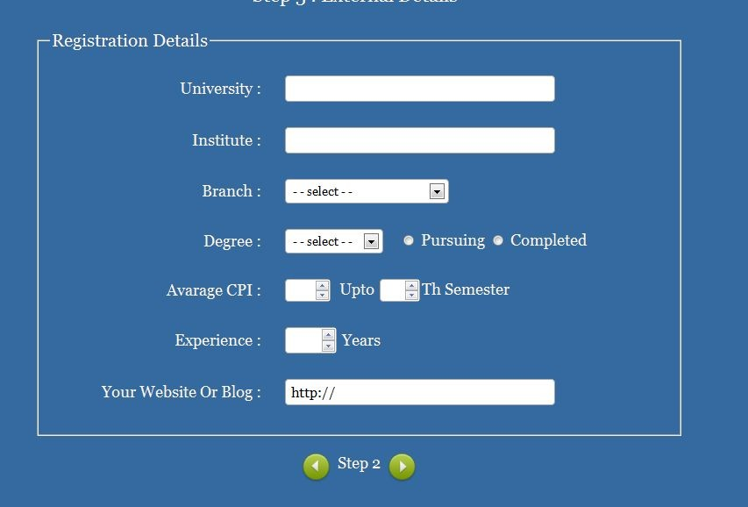
Формы

Slide 4
Форма
Веб-форма (форма) - элемент веб-страницы, который дает пользователям возможность вводить информацию и отправлять ее на сервер для дальнейшей обработки.
За создание формы в html-документе соответствует тег <form>, в котором содержатся все другие необходимые теги. Теги, используемые:
<form>
<input>
<select>
<textarea>
<button>
<label>
https://www.w3schools.com/html/html_forms.asp

Slide 5
Мета теги
Мета-теги (англ. meta-tags) — HTML-теги, предназначены для предоставления структурированных метаданных о веб-страницы. Обычно указываются в заголовке (X) HTML-документа.

Slide 6
Мета теги
<meta http-equiv="Content-Type" content="text/html" />
Такая запись указывает, что страница должна быть отправлена ​​вместе с HTTP-заголовком Content-Type: text / html. Такой заголовок указывает браузеру или другой программе тип отправленного документа. Тем не менее, несмотря на то, что изначально предполагалось, что веб-серверы будут считывать мета-теги внутри отправленных клиенту веб-страниц и формировать HTTP-заголовки в зависимости от их содержания, на практике это не реализовано в наиболее используемых веб-серверах соответственно, веб-серверы не меняют отправленые клиенту HTTP-заголовки, а клиент (браузер) обрабатывает эти мета-теги самостоятельно [1] (в частности, данные с мета-тегов могут заменять данные, получаемые с HTTP- заголовков [2 ]).
Кроме того, мета-теги могут использоваться для того, чтобы сообщить браузеру информацию о документе, когда HTTP-заголовки недоступны (например, если страница открывается локально с диска, а не загружается с веб-сервера).

Slide 7
Функции мета тегов
Функции мета-тегов достаточно разнообразны, однако на данный момент не существует их четкой стандартизации. Тем не менее, можно выделить несколько основных направлений использования мета-тегов:
Мета-теги способны идентифицировать авторство Интернет-страницы, ее адрес, частоту ее обновления;
Мета-теги используются поисковыми системами для индексации и создания заголовков гипертекстовых документов;
НЕ выводясь на экран, мета-теги влияют на режим отображения интернет-страниц.

Slide 8
Мета теги
Мета-данные о веб-страницы первоначально предназначались в том числе для того, чтобы помочь поисковым машинам отнести веб-страницу в той или иной категории.
В 90-е годы мета-теги активно использовались в целях раскрутки своего сайта, в том числе, предоставляя ложные или избыточные мета-данные.
В последнее время поисковыми системами было сделано множество мероприятий по пресечению таких манипуляций: например, из факторов ранжирования было исключено тег keywords, принципы построения правильных основных тегов «title» и «description» также изменились.

Slide 9

Photoshop
Adobe Photoshop — графический редактор, разработанный и распространяемый фирмой Adobe Systems.
Этот продукт является лидером рынка в области коммерческих средств редактирования растровых изображений. В наше время Photoshop доступен на платформах Mac OS X / Mac OS и Microsoft Windows.

Slide 10
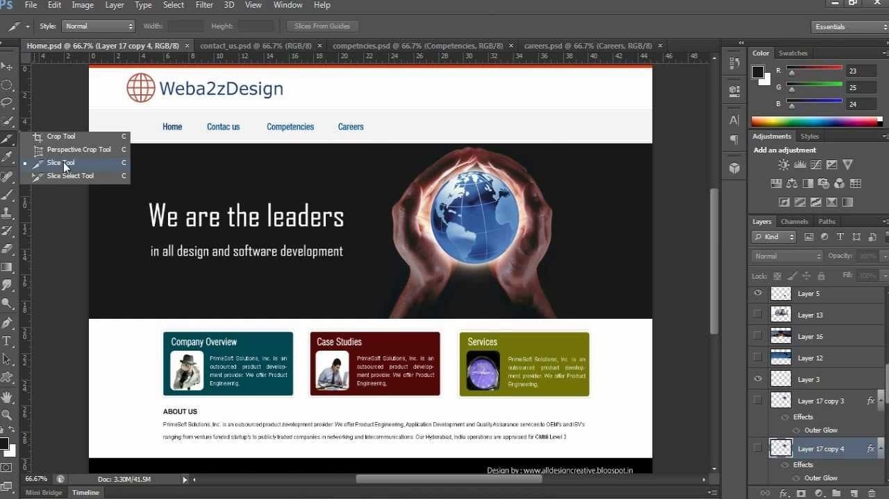
Photoshop

Slide 11
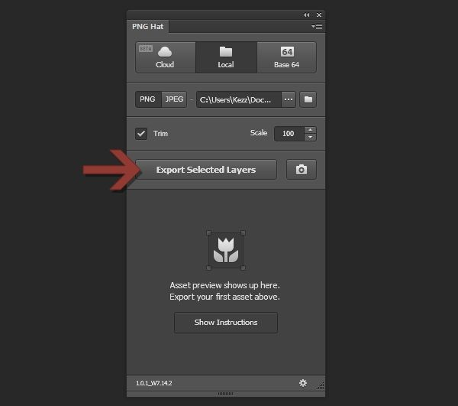
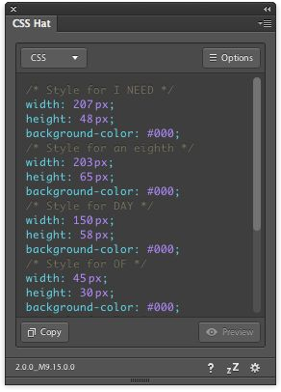
PNG/CSS Hat

Slide 12
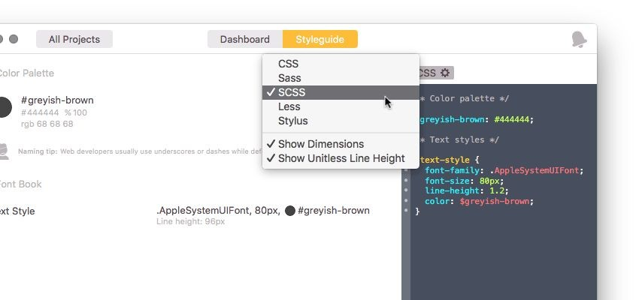
Avocode/Zeplin

Slide 13
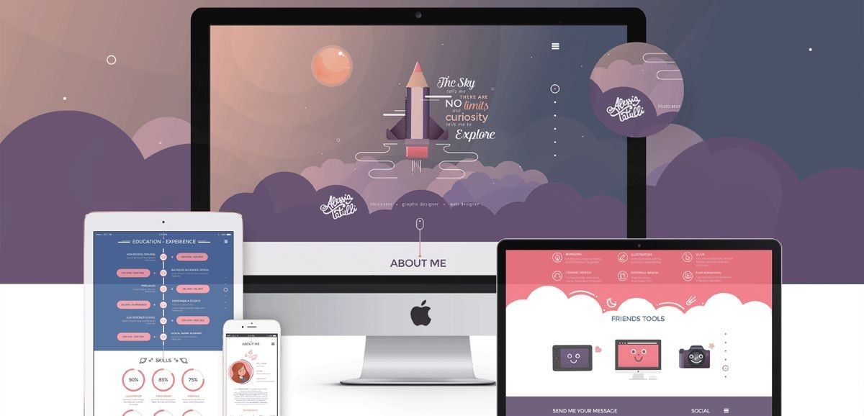
Аналіз макету

Slide 14
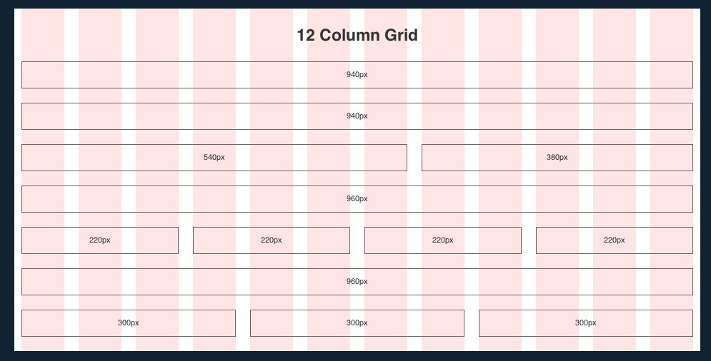
GRID

Slide 15
Домашнее задание
1.Установка и ознакомления с Adobe PS, Zeplin
2.Выполнить нарезку макета
3. https://habrahabr.ru/post/197588/

